Slide 1
URBES, ARCHIMEDE, Censimento permanente I Comuni verso l’uso statistico degli archivi amministrativi e dei sistemi di integrazione delle fonti
L’operatività a livello di area vasta degli uffici comunali di statistica
Notes:
Paola 19/04/2015
Più che di 'gradi di libertà' si parlerà di 'disposizioni e comportamenti
che rendono possibile' l'uso statistico dei dati amministrativi
e l'integrazione delle fonti.

Slide 2
Sintesi
Città metropolitane e «enti di area vasta»
Siamo in presenza di un’innovazione straordinaria dell’assetto istituzionale, anche se ancora non sono chiari i punti di approdo
Le città metropolitane sono molto diverse tra loro
La Città metropolitana di Firenze
Il progetto di ufficio di statistica metropolitano
L’ipotesi del censimento permanente a scala metropolitana (provinciale/area vasta)
L’estensione delle attività statistiche del capoluogo/ente capofila a tutti i comuni, compatibilmente con lo stato delle fonti
Riccardo Innocenti

Slide 3
Il nuovo ente Città metropolitana
Ente di secondo grado
Ruolo oggettivamente preminente e di riferimento del comune capoluogo
“i servizi in materia statistica” sono espressamente indicati dalla legge come una delle funzioni fondamentali dei comuni (Legge 24 dicembre 2012, n. 228), senza alcun riferimento alle funzioni esercitate tra quelle tradizionalmente di competenza statale
Anagrafe, stato civile, leva, elettorale, statistica rimangono comunque funzioni esercitate dal Sindaco quale Ufficiale di Governo
il combinato disposto delle previsioni dell’art.1, commi 44 e 85 della Legge 7 aprile 2014, n. 56 attribuisce alla città metropolitana (come alla provincia) la funzione fondamentale di “raccolta ed elaborazione di dati” che può essere ricondotta solo genericamente a una funzione statistica
Si tratta di un «combinato disposto» perché non viene richiamata esplicitamente nelle funzioni proprie della Città metropolitana

Slide 4
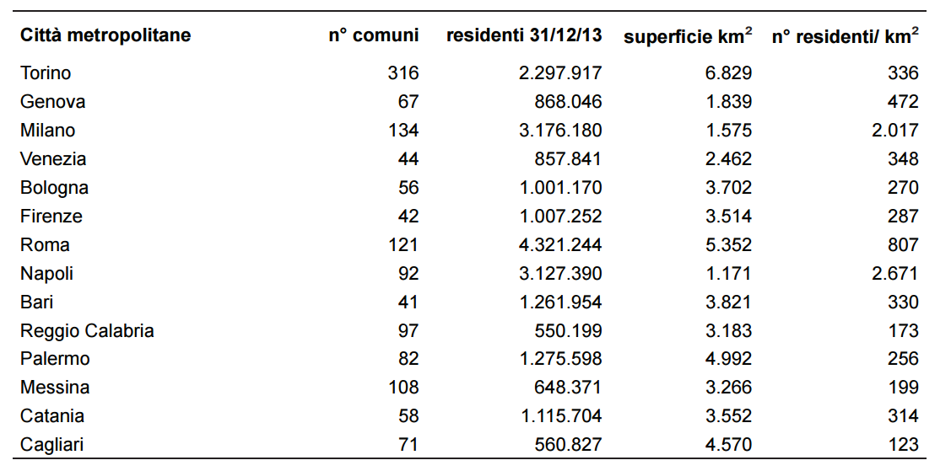
Le città metropolitane sono molto diverse tra loro

Slide 5
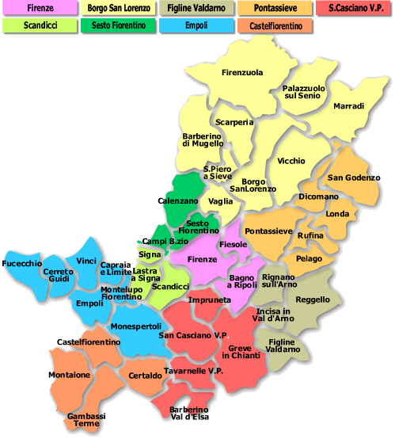
La città metropolitana di Firenze
42 comuni
1 milione abitanti
3.514 Kmq
287 residenti/Kmq

Slide 6
Il progetto per l’ufficio di statistica metropolitano/1
Alla ex Provincia di Firenze viene svolta solo attività di raccolta dati e pubblicazione di elaborazioni tabellari esclusivamente per il settore turistico
Al Comune di Firenze opera un ufficio costituito ai sensi del D.Legs.vo 322/1989, con 17 addetti
Negli altri comuni della provincia di Firenze risultano formalmente costituiti uffici ai sensi del D.Legs.vo 322/1989 in 25 comuni su 43, con 68 addetti teorici complessivi (rilevazione EUP-Istat)

Slide 7
Il progetto per l’ufficio di statistica metropolitano/2
Lo statuto della città metropolitana prevede all’art.20 che “La Città metropolitana [possa] stipulare accordi, convenzioni e altre forme di cooperazione e collaborazione con i comuni o le loro unioni ai fini della organizzazione e gestione comune di servizi, della gestione coordinata e condivisa dell'esercizio delle rispettive funzioni”. In particolare è previsto che “La Città metropolitana [possa] stipulare convenzioni con comuni e unioni dei comuni per la organizzazione di uffici condivisi per lo svolgimento di funzioni, servizi o specifiche attività, individuando l’amministrazione capofila presso la quale opererà l’ufficio, e definendo gli aspetti organizzativi, funzionali e finanziari”.

Slide 8
Il progetto per l’ufficio di statistica metropolitano/3
La funzione rientra senz’altro tra quelle suscettibili di essere conferite ai sensi dell’art. 19 dello Statuto. “La Città Metropolitana di Firenze … attribuisce la titolarità di proprie funzioni in capo ai comuni o alle unioni di comuni che, per struttura ed inquadramento sociale ed economico del territorio rappresentato, sono maggiormente in grado di soddisfare le istanze delle collettività locali nel rispetto dei principi di sussidiarietà, differenziazione, adeguatezza e proporzionalità.”

Slide 9
Il progetto per l’ufficio di statistica metropolitano/4
Il Consiglio metropolitano potrebbe conferire al Comune di Firenze nell’immediato, e in prospettiva all’ufficio di statistica associato della città metropolitana di Firenze, la propria funzione di raccolta ed elaborazione dati, come primo passo per un esercizio coordinato e condiviso della funzione statistica tra tutti i comuni nel territorio metropolitano
Può essere stipulata una convenzione tra la Città metropolitana e tutti i comuni del territorio per la costituzione di un ufficio condiviso per lo svolgimento della funzione statistica, individuando nel Comune di Firenze l’amministrazione capofila presso la quale operi l’ufficio
Può essere sottoscritto un accordo con l’Istituto Nazionale di Statistica per sperimentare l’esercizio associato della funzione statistica nella nuova realtà istituzionale, anche in vista di nuove disposizioni del Sistema Statistico Nazionale

Slide 10
Il progetto per l’ufficio di statistica metropolitano/5
L’ufficio, che può anche non prevedere la presenza della totalità dei comuni, viene a ricadere nella disciplina della costituzione, dell’organizzazione e del funzionamento degli uffici di statistica in forma associata di cui alla direttiva n.7/Comstat del 18 dicembre 1992, recante Disposizioni per l'organizzazione ed il funzionamento degli uffici di statistica di cui all'articolo 3, punto 3, del decreto legislativo 6 settembre 1989, n.322, mediante ricorso alle forme associative o di cooperazione e della circolare n.3/Sistan del 27 aprile 1999, recante Costituzione dell'ufficio in forma associata.

Slide 11
Il censimento permanente a scala metropolitana/1
Progetto sperimentale, in collaborazione con l’Istat, a partire dalle prossime scadenze, svolgendo le nuove rilevazioni censuarie:
effettuazione del censimento permanente considerando il territorio della Città Metropolitana come un unico ente
organizzazione delle nuove rilevazioni censuarie:
tecniche campionarie per aree di censimento
uso intensivo di archivi amministrativi di carattere censuario
massimizzazione delle economie derivanti dall’organizzazione su vasta scala dei processi
vantaggi delle maggiori tempestività nel rilascio dei dati

Slide 12
Il censimento permanente a scala metropolitana/2
2016
Ipotesi basata sulle ultime proposte Istat ufficiali (ma in corso di revisione)
Descrizione Comune | Popolazione al 31 dicembre | Numero Famiglie | rilascio 2016 rif.2016 | rilascio 2018 rif.2017 | rilascio 2020 rif.2018 | Fraz. campionamento | Famiglie da intervistare
Firenze | 377.207 | 186.876 | X |  |  | 4,0 | 7.475
Q5 | 108.141 | 52.948 | X |  |  | 4,0 | 2.118
Q2 + Q1 rivadestra | 143.079 | 73.276 | X |  |  | 4,0 | 2.931
Riva sinistra | 125.987 | 60.652 | X |  |  | 4,0 | 2.426
Area Fiorentina | 255.369 | 105.921 | X |  |  | 4,0 | 4.237
Empolese Valdelsa | 174.487 | 70.394 | X |  |  | 4,0 | 2.816
Totale Città metropolitana | 1.007.252 | 447.489 | X |  |  |  | 17.900

Slide 13
Rilascio 2016 rif. 2016

Slide 14
Rilascio 2016 rif. 2016

Slide 15
Rilascio 2016 rif. 2016

Slide 16
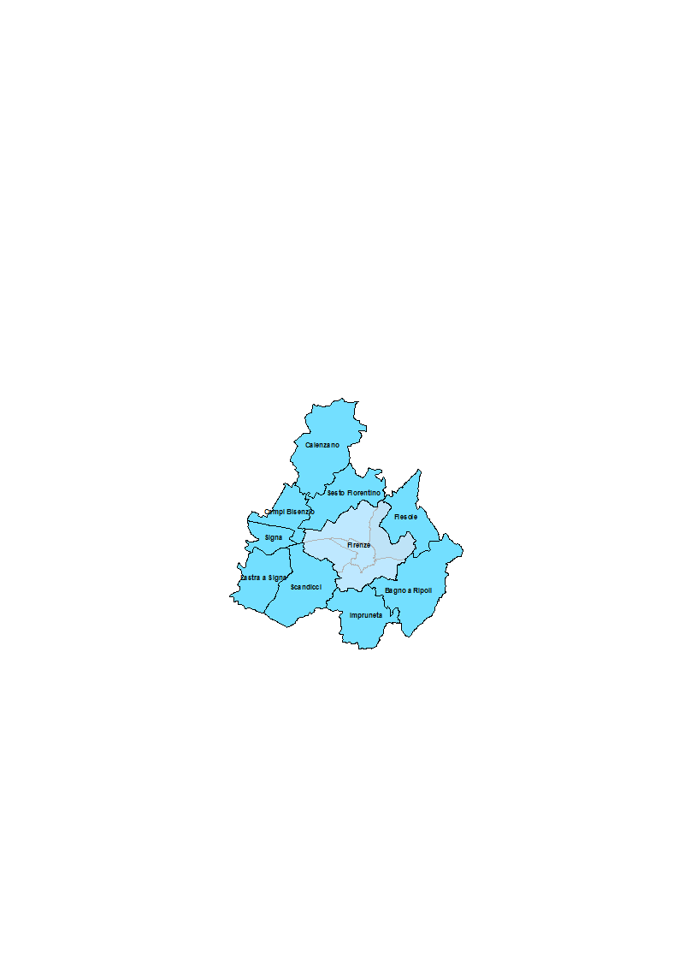
Rilascio 2016 rif. 2016

Slide 17
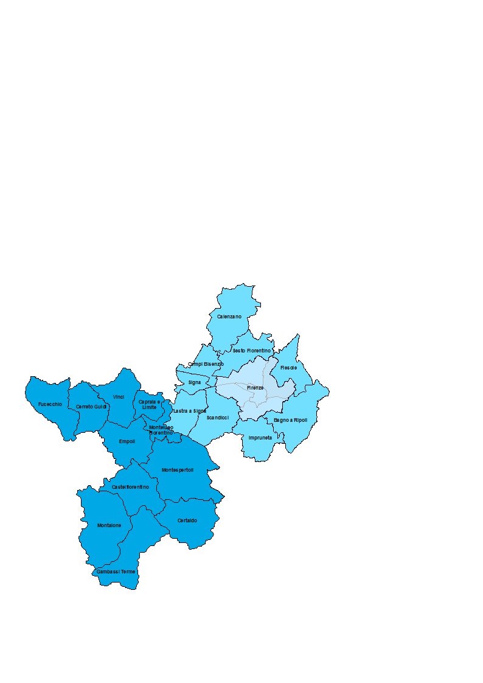
Rilascio 2016 rif. 2016

Slide 18
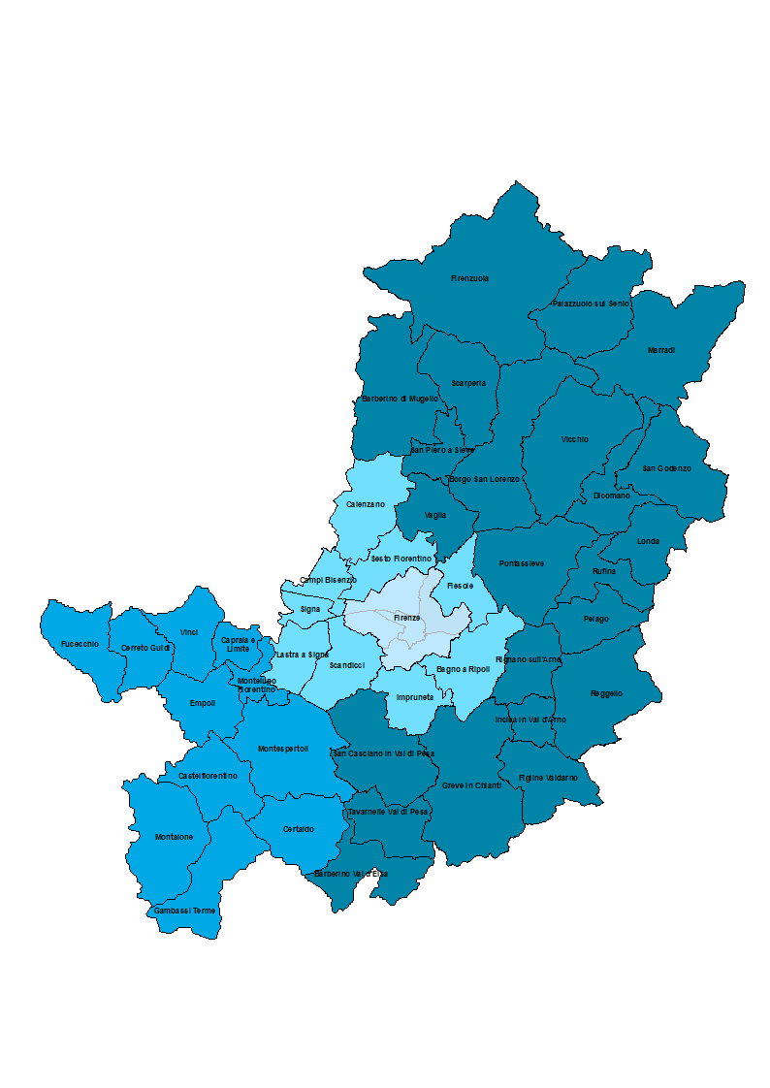
Rilascio 2016 rif. 2016

Slide 19
Il censimento permanente a scala metropolitana/3
2018
Descrizione Comune | Popolazione al 31 dicembre | Numero Famiglie | rilascio 2016 rif.2016 | rilascio 2018 rif.2017 | rilascio 2020 rif.2018 | Fraz. campionamento | Famiglie da intervistare
Mugello | 63.603 | 27.018 |  | X |  | 4,0 | 1.081
Campi Bisenzio | 45.279 | 17.513 |  | X |  | 4,0 | 701
Scandicci | 50.416 | 21.721 |  | X |  | 4,0 | 869
Sesto Fiorentino | 49.093 | 20.635 |  | X |  | 4,0 | 825
Empoli | 47.904 | 19.637 |  | X |  | 4,0 | 785
Montagna fiorentina | 60.789 | 26.294 |  | X |  | 4,0 | 1.052
Chianti | 43.423 | 17.965 |  | X |  | 4,0 | 719

Slide 20
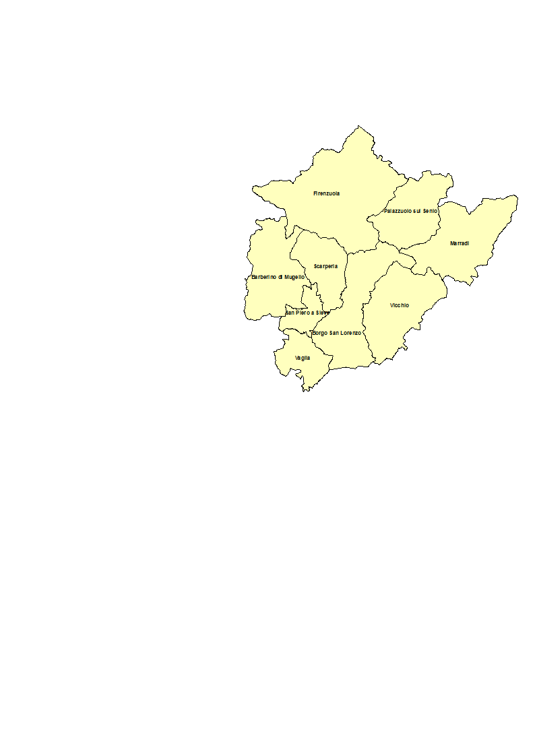
Rilascio 2018 rif. 2017

Slide 21
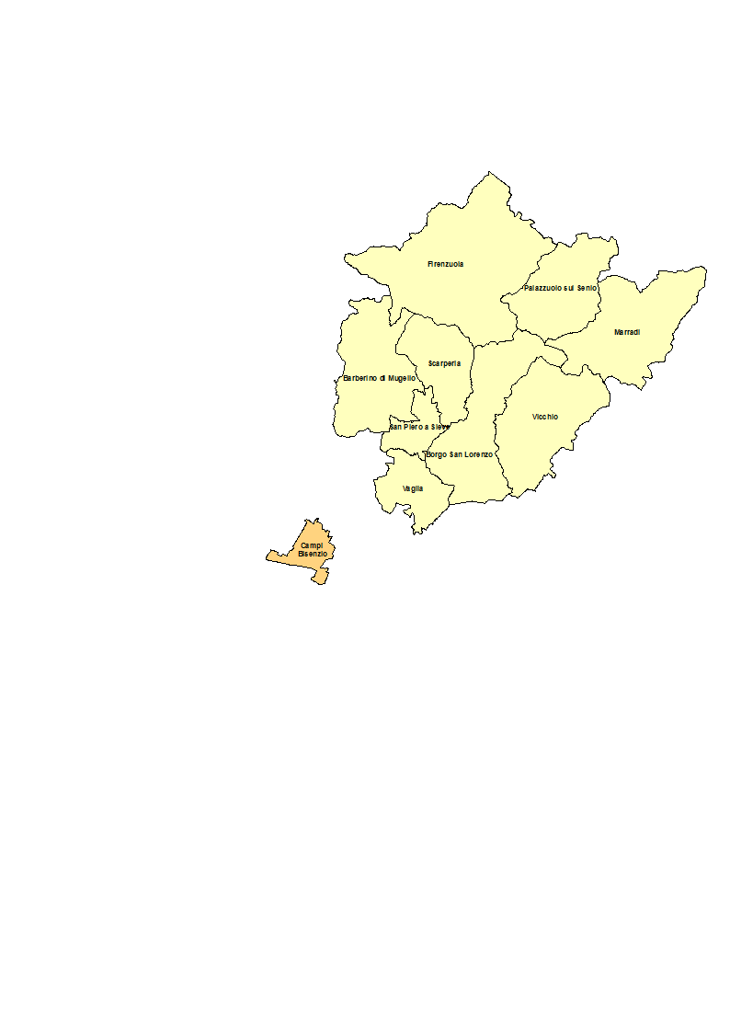
Rilascio 2018 rif. 2017

Slide 22
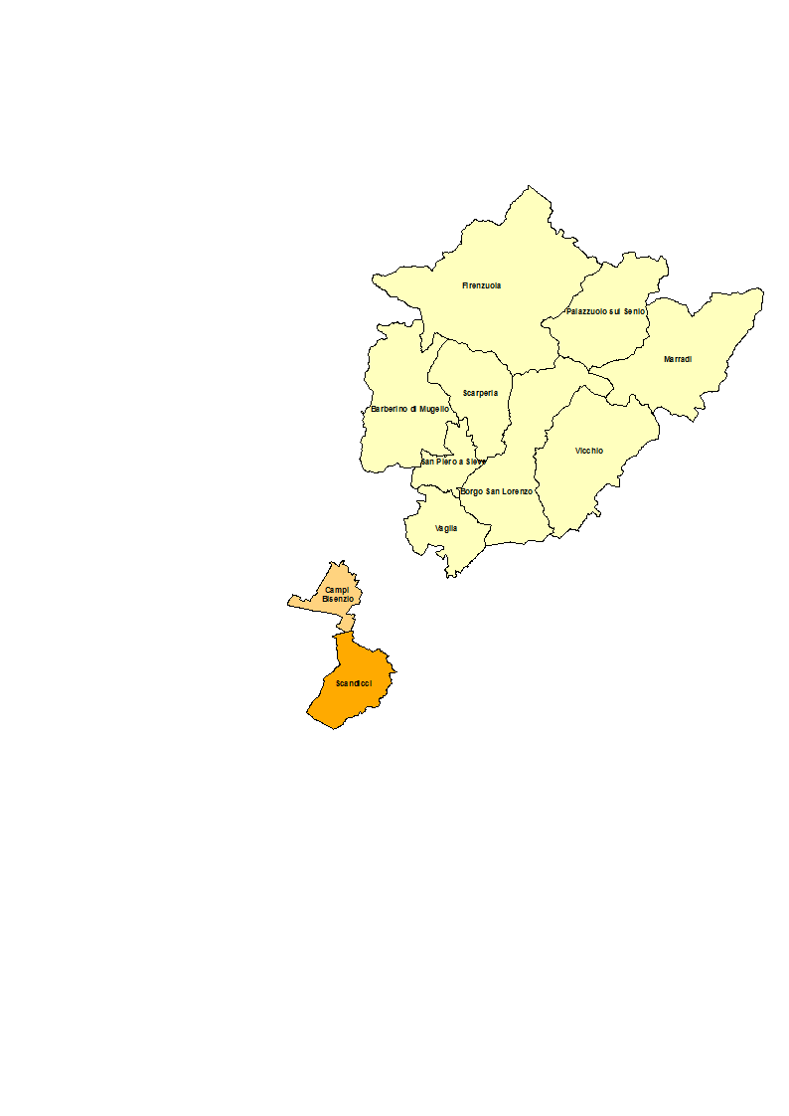
Rilascio 2018 rif. 2017

Slide 23
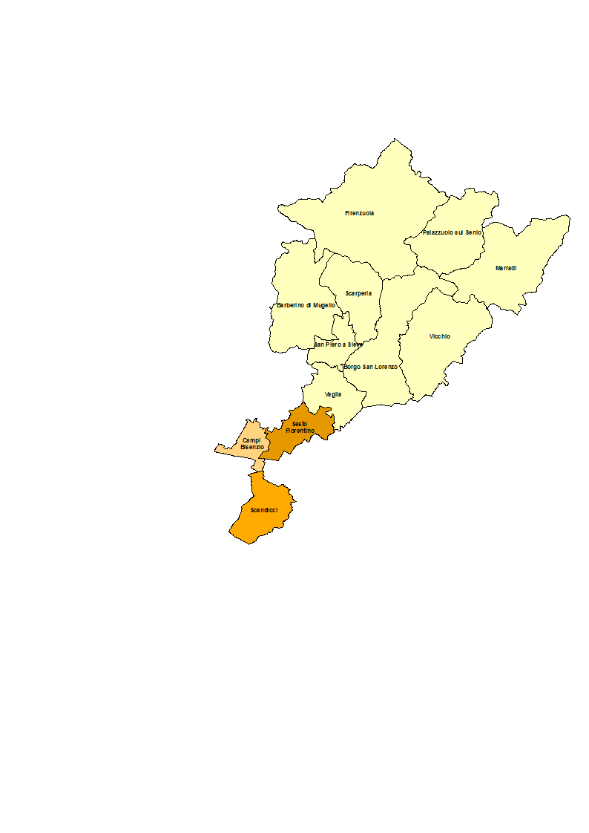
Rilascio 2018 rif. 2017

Slide 24
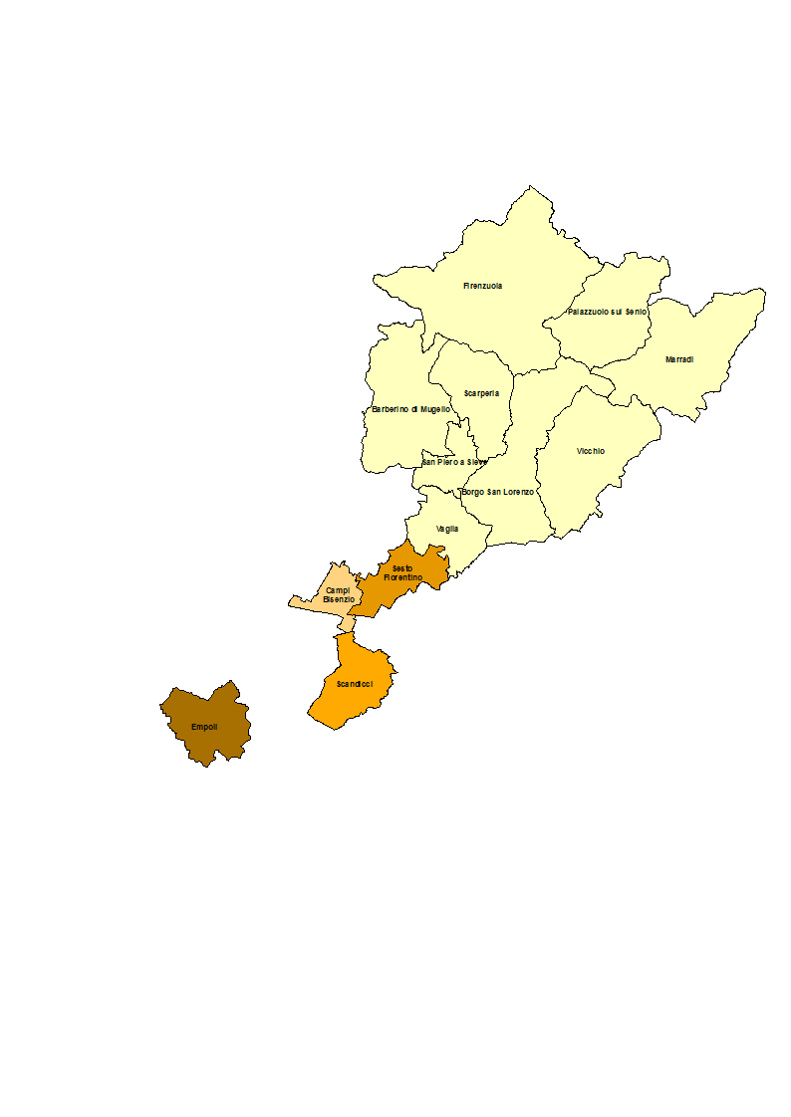
Rilascio 2018 rif. 2017

Slide 25
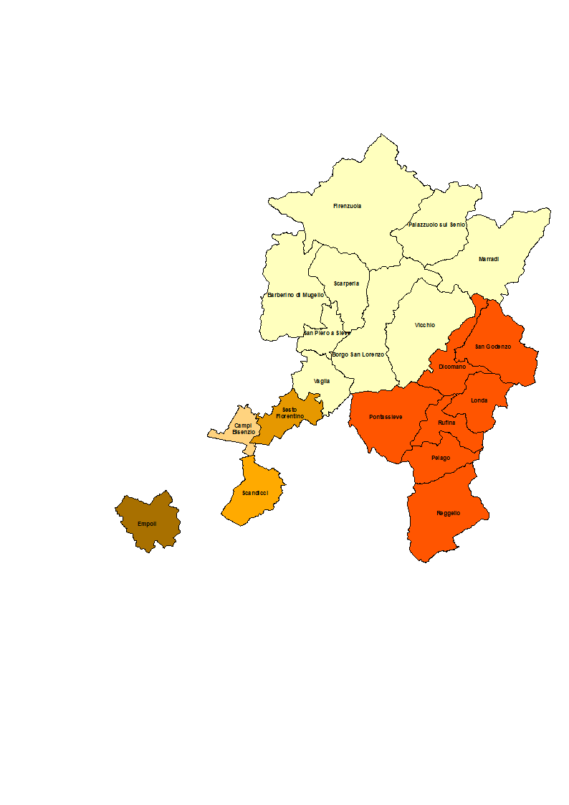
Rilascio 2018 rif. 2017

Slide 26
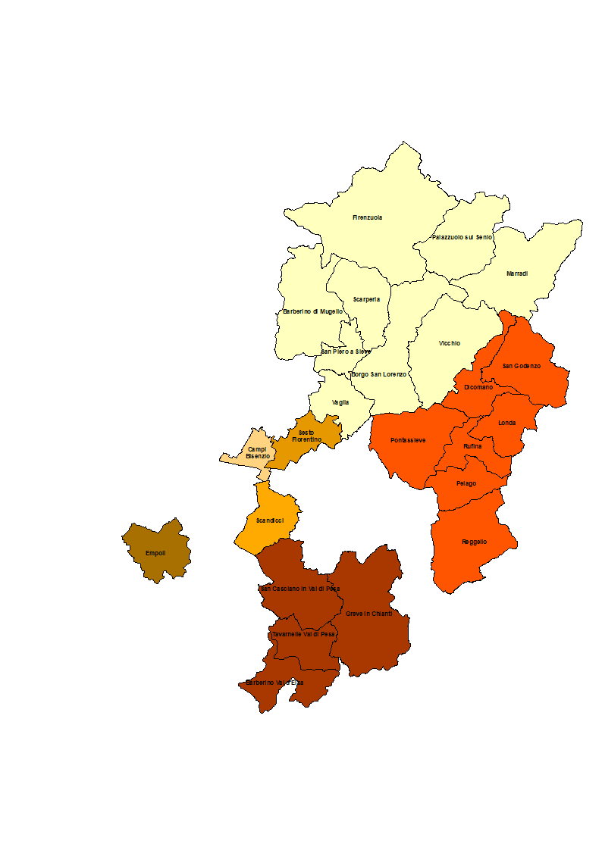
Rilascio 2018 rif. 2017

Slide 27
Il censimento permanente a scala metropolitana/3
2020
Descrizione Comune | Popolazione al 31 dicembre | Numero Famiglie | rilascio 2016 rif.2016 | rilascio 2018 rif.2017 | rilascio 2020 rif.2018 | Fraz. campionamento | Famiglie da intervistare
Media Aree Comunali di Censimento | 17.962 | 8.899 |  |  | X
Barberino di Mugello | 10.840 | 4.549 |  |  | X | 5,8 | 264
Borgo San Lorenzo | 18.091 | 7.629 |  |  | X | 5,8 | 442
Firenzuola | 4.844 | 2.191 |  |  | X | 9,6 | 210
Marradi | 3.192 | 1.464 |  |  | X | 9,6 | 141
Palazzuolo sul Senio | 1.169 | 554 |  |  | X | 9,6 | 53
San Piero a Sieve | 4.302 | 1.840 |  |  | X | 9,6 | 177
Scarperia | 7.835 | 3.132 |  |  | X | 8,9 | 279
Vaglia | 5.067 | 2.242 |  |  | X | 8,9 | 200
Vicchio | 8.263 | 3.417 |  |  | X | 8,9 | 304
Bagno a Ripoli | 25.538 | 10.504 |  |  | X | 4,0 | 420
Calenzano | 17.253 | 7.269 |  |  | X | 5,8 | 422
Fiesole | 14.098 | 6.240 |  |  | X | 5,8 | 362
Impruneta | 14.594 | 6.359 |  |  | X | 5,8 | 369
Lastra a Signa | 19.722 | 8.298 |  |  | X | 5,8 | 481
Signa | 19.376 | 7.382 |  |  | X | 5,8 | 428
Capraia e Limite | 7.579 | 3.090 |  |  | X | 8,9 | 275
Castelfiorentino | 17.842 | 7.142 |  |  | X | 5,8 | 414
Cerreto Guidi | 10.735 | 4.147 |  |  | X | 5,8 | 241
Certaldo | 16.076 | 6.719 |  |  | X | 5,8 | 390
Fucecchio | 23.515 | 9.043 |  |  | X | 4,0 | 362
Gambassi Terme | 4.860 | 1.957 |  |  | X | 9,6 | 188
Montaione | 3.726 | 1.540 |  |  | X | 9,6 | 148
Montelupo Fiorentino | 13.970 | 5.734 |  |  | X | 5,8 | 333
Montespertoli | 13.614 | 5.572 |  |  | X | 5,8 | 323
Vinci | 14.666 | 5.813 |  |  | X | 5,8 | 337
Dicomano | 5.642 | 2.448 |  |  | X | 8,9 | 218
Londa | 1.845 | 794 |  |  | X | 9,6 | 76
Pelago | 7.682 | 3.296 |  |  | X | 8,9 | 293
Pontassieve | 20.646 | 9.187 |  |  | X | 4,0 | 367
Reggello | 16.314 | 6.787 |  |  | X | 5,8 | 394
Rufina | 7.469 | 3.194 |  |  | X | 8,9 | 284
San Godenzo | 1.191 | 588 |  |  | X | 9,6 | 56
Valdarno superiore | 32.374 | 13.021 |  |  | X | 4,0 | 521
Figline Valdarno | 17.136 | 6.930 |  |  | X | 5,8 | 402
Incisa in Val d'Arno | 6.530 | 2.615 |  |  | X | 8,9 | 233
Rignano sull'Arno | 8.708 | 3.476 |  |  | X | 8,9 | 309
Barberino Val d'Elsa | 4.405 | 1.818 |  |  | X | 9,6 | 175
Greve in Chianti | 14.035 | 5.829 |  |  | X | 5,8 | 338
San Casciano in Val di Pesa | 17.168 | 7.103 |  |  | X | 5,8 | 412
Tavarnelle Val di Pesa | 7.815 | 3.215 |  |  | X | 8,9 | 286

Slide 28
Il censimento permanente a scala metropolitana/4
Rilascio di dati nel 2016 con riferimento al 2016 (e poi ogni anno) per l’intera Città Metropolitana, Firenze nel suo insieme (ma anche dettagliato per aree Q5, Q2+riva destra del Q1, riva sinistra), l’intera area fiorentina escluso Firenze, l’Empolese Valdelsa.
Si avrebbe poi un rilascio nel 2018 con riferimento al 2017 (e successivamente ogni anno, con un anno di ritardo) anche per Mugello, Montagna fiorentina e Chianti, e per i singoli comuni di Campi Bisenzio, Empoli, Scandicci, Sesto Fiorentino.
Nel 2020 con riferimento 2018 (e successivamente ogni anno con due anni di ritardo) per tutti i restanti comuni della Città Metropolitana.

Slide 29
Il progetto per l’ufficio di statistica metropolitano/6
Raccolta, elaborazione e pubblicazione delle informazioni statistiche strutturali riferite ai singoli comuni
Archivi amministrativi e registri statistici conferiti e a disposizione pubblica
Annuario statistico della Città Metropolitana sviluppato sulla scorta dell’Annuario online del Comune di Firenze annuario.comune.fi.it
Alimentazione di un sistema di pubblicazione di dati in formato aperto su scala metropolitana opendata.comune.fi.it
Estensione ai singoli comuni della pertinenza dei lavori del Comune di Firenze presenti nel Programma Statistico Nazionale:
FIR-00001 Le forze di lavoro nel Comune di Firenze e nell'area fiorentina
FIR-00004 Profilo demografico della città e dell'area fiorentina
FIR-00005 Numerazione civica georeferenziata
FIR-00007 La qualità della vita a Firenze
FIR‑00015 I redditi dei fiorentini
Trasformazione a scala metropolitana del portale statistica.fi.it.
Estensione delle notizie diffuse via Twitter @FiStatistica

Slide 30
Grazie per l’attenzione
riccardo.innocenti@comune.fi.it
presidente@usci.it

